Slide 1

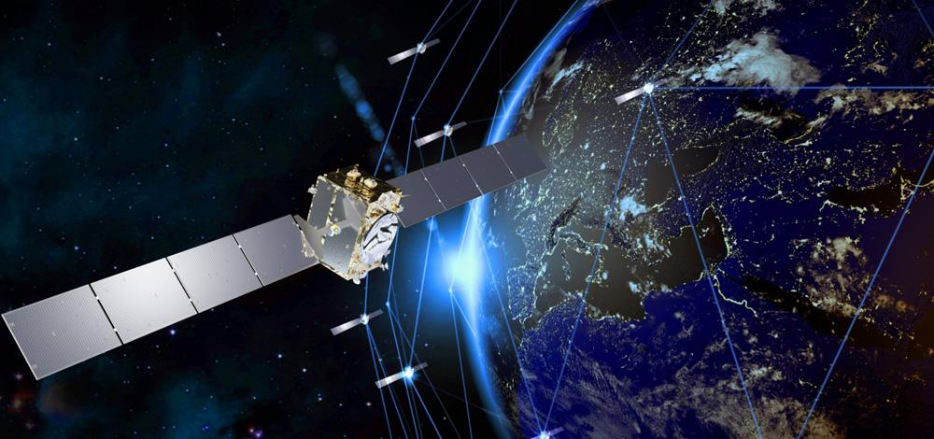
GNSS
Global Navigation Satellite System

Slide 2
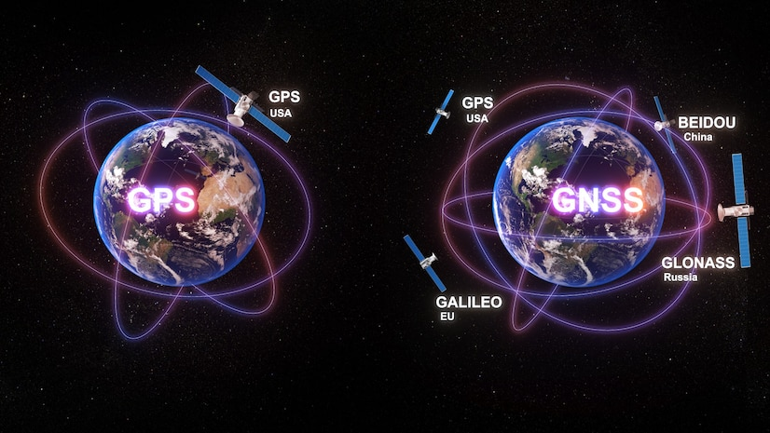
Global Positioning System
Global Navigation Satellite System

Slide 3

GLOBAL NAVIGATION SATELLITE SYSTEM (GNSS)
1: Introducción.
2: Sistemas existentes
3: Global Navigation Satellite System
GPS, GALILEO, GLONASS, BEIDOU
4: Funcionamiento de los sistemas GNSS
5: Cálculo de la posición
6: Fuentes de error
7: Factores que influyen en la exactitud

Slide 4
1: Introducción
1950. Guerra fría. EEUU necesita posicionar de forma precisa sus
ejércitos de forma global.
1957. URSS lanza el Sputnik. EEUU detecta necesidad de rastrear
Satélites.
1973. DoD EEUU desarrolla un sistema de satélites para determinar
posiciones terrestres. Navstar (GPS). Uso militar.
1982. Unión Soviética desarrolla GLONASS. Uso militar.
1983. Cazas soviéticos derriban un Boeing (Korean Airlines) por
error invadió espacio aéreo ruso. Ronald Reagan, revisa las políticas
de navegación y seguridad. Uso civil un año después del incidente.

Slide 5
1: Introducción
2000. China desarrolla Compass (Beidou).
2001. Japón desarrolla Quasi-Zenith Satellite System (QZSS).
Sólo Asia-Pacífico.
2003. La Unión Europea desarrolla Galileo.
2006. India lanza Indian Regional Navigation Satellite System (IRNSS).
Sólo Índia y alrededores.
Actualidad. Todas las constelaciones se están actualizando y
modernizando.
GNSS engloba a los distintos sistemas de navegación desarrollados.

Slide 6
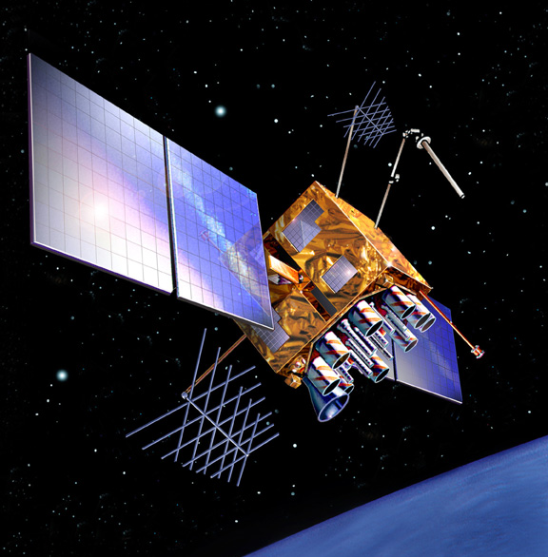

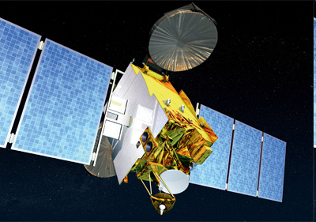

2: Sistemas Existentes
CONSTELACIONES
GLOBALES
GPS
(Global Positioning System)
GLONASS
(Global’naya Navigatsionnaya Sputnikonaya Sistema)

Slide 7
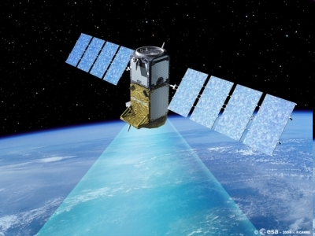

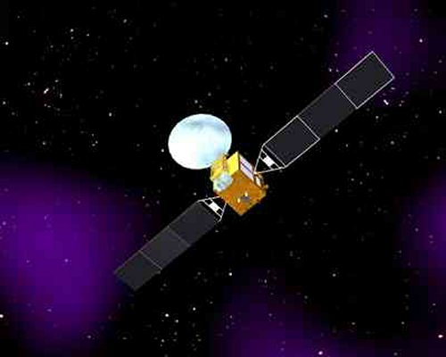

2: Sistemas Existentes
CONSTELACIONES
GLOBALES
GALILEO +
“Celeste “
Beidou o Compass

Slide 8
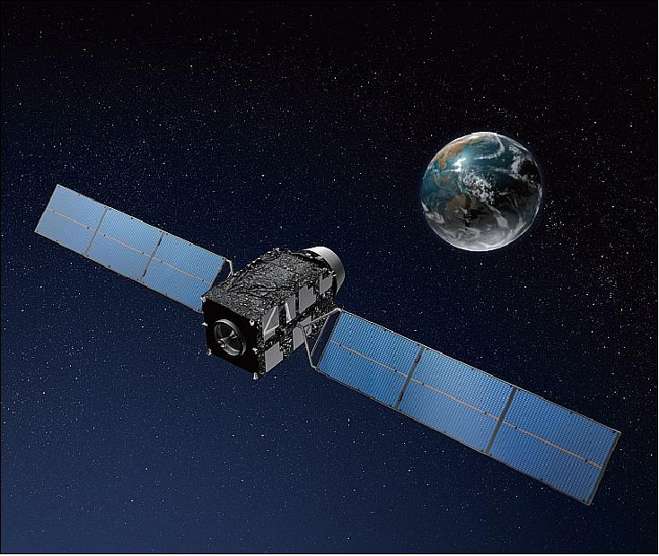

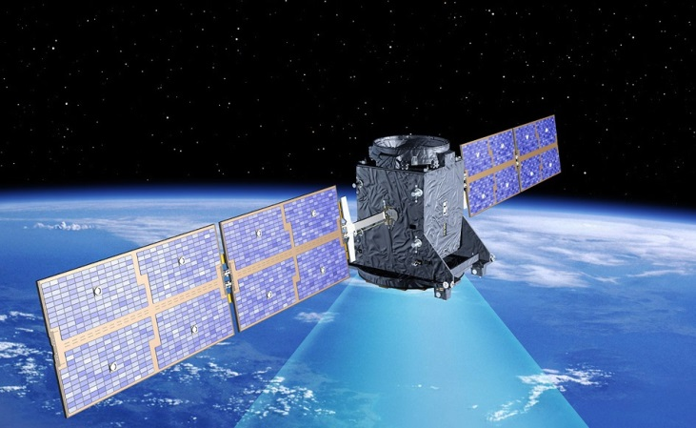

2: Sistemas Existentes
CONSTELACIONES
REGIONALES
QZSS
(Quasi-Zenith Satellite System
IRSS
(Indian Regional Navigation
Satellite System)

Slide 9
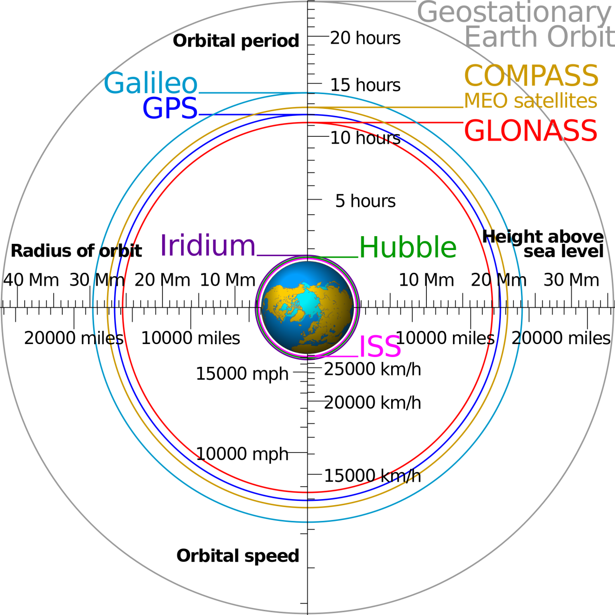
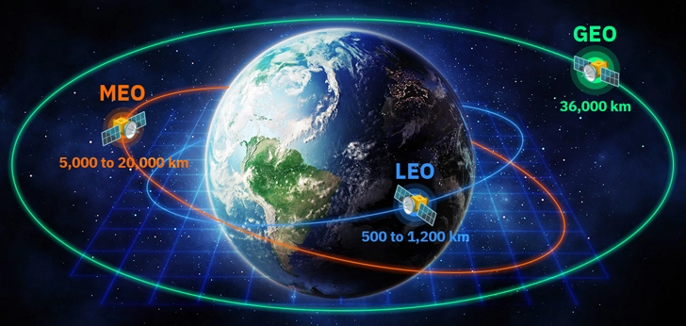
2: Sistemas Existentes

Slide 10


2: Sistemas Existentes
GPS
(Estados Unidos)
1957: Rusia lanza el Sputnik I. Monitorizando la frecuencia de radio transmitida y midiendo el efecto Doppler predicen la órbita.
1960: Marina estadounidense. TRANSIT. Posicionar los submarinos en 2D. 15 ‘ Antena en superficie.
6 satélites orbitando a 1.074 km. Emiten 2 frecuencias. Precisión de 250 m.
1964: USAF plantea cobertura global 24 horas al día y en 3D. Desarrollo de 621B.
1967: Marina inicia programa TIMATION incorpora relojes más precisos en los satélites.
1973: Nace GPS/NAVSTAR: Estructura de la señal del 621B; órbitas del TRANSIT y los relojes de TIMATION.
1978: Lanzamiento primer satélite GPS. Constelación completa 8 años. Retrasos e incidente del Challenger.
1983: DoD. Fase operativa inicial. Posicionarse de forma autónoma, pasiva, globalmente todo el Tiempo.

Slide 11
2: Sistemas Existentes
GPS
(Estados Unidos)
Tipo de satélites:
4 IIA (91-97), 12 IIR (98-04), 7 IIR-M (05-09) , 8 IIF (10-14), 2 IIF(15), 1 IIF (16).
1 III (18).
3 IIA + 2 IIB (19)
34 satélites. Altitud: 20.200 km aprox.
Situados en 6 planos orbitales a 55º desde el Ecuador.
Periodo: 12 horas (a 3,9 km/s)
Peso: 400 aprox.
Equipados con relojes atómicos:
Rubidio y Cesio (exactitud de 3sg en 1 millón de años)
Máser P. de Hidrógeno (exactitud de 1sg en 3 millones de años)
Estados Unidos lanzó más de 60 satélites GPS en el periodo 1990 – 2025

Slide 12
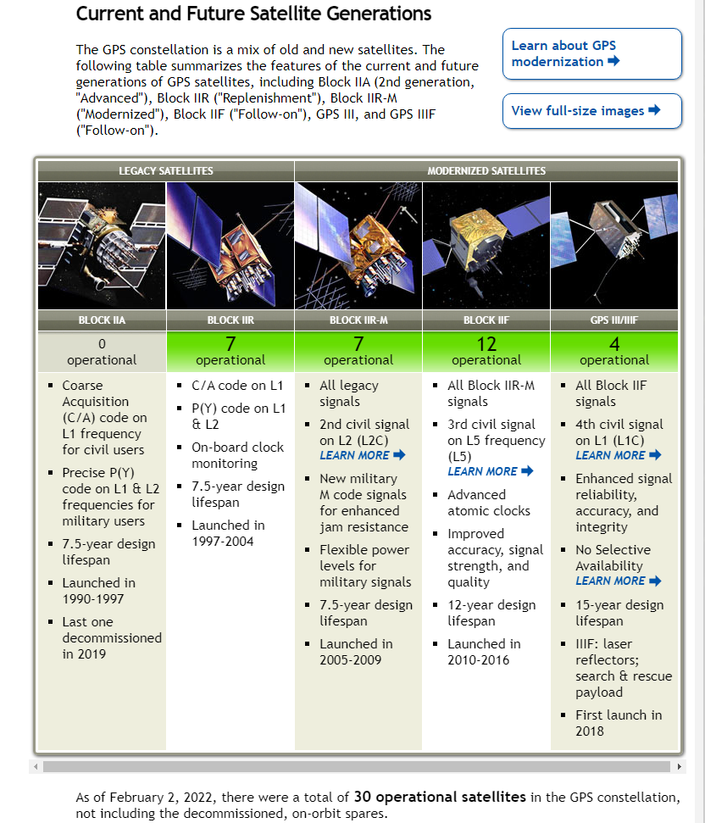
2: Sistemas Existentes
https://www.gps.gov/systems/gnss/

Slide 13

2: Sistemas Existentes
GLONASS
(Rusia)
1982-85: Inicio; 86-93: Operativo 12 sat; 93-95: Funcional
2002: 8 satélites operativos (situación económica)
2004: 11 satélites operativos
2007: 19 satélites operativos. Se permite el uso comercial.
2010: 24 satélites operativos. Actualización a Glonass-K hasta 2012.
2010: Dic – Fallo del cohete portador y pérdida de 3 satélites M. Puesta en órbita de 6M .
2011: Feb (1-K); Oct (1-M); Nov (4-M)
2013: Abr (1-M)
2014: Mar (3-M)
………...
24 satélites + 3 de reserva. Altitud: 19.100 km
Situados en 3 planos orbitales de 64.8º desde el Ecuador.
Periodo: 11 horas 15 min.

Slide 14
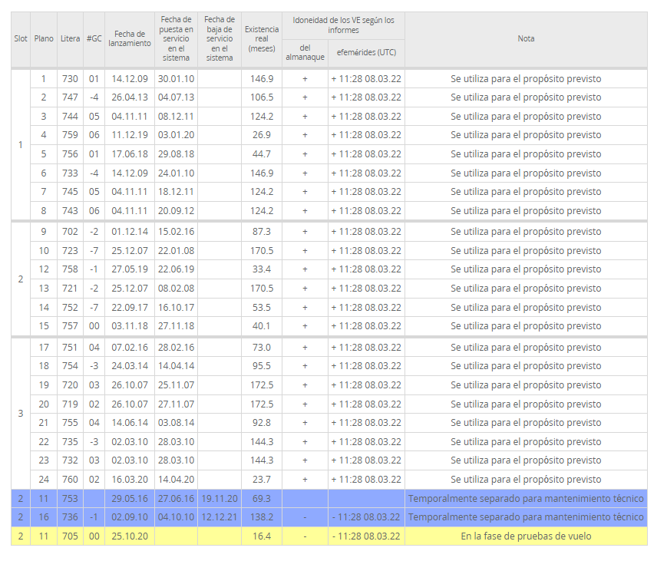
2: Sistemas Existentes
https://www.glonass-iac.ru/

Slide 15


2: Sistemas Existentes
GALILEO
(Unión Europea - ESA)
2000: Inicio: Comisión Europea - ESA
2002: Desarrollo del segmento de tierra
2003: Inicio de Galileo In-Orbit Validation Element
2005: Puesta en órbita del Giove-A
2008: Puesta en órbita del Giove-B
2011: Puesta en órbita de 2 satélites operativos
(1er Plano Orbital)
2012: Puesta en órbita de 2 satélites operativos
(2º Plano Orbital)
2014: Sat 5 y 6
2015: Sat 7, 8, 9, 10, 11 y 12
2016: 1 Soyuz (x2) + 1 Ariane 5 (x4)
2017: 1 Ariane 5 (x4)
2018: 1Ariane 5 (x4) (julio)
2020: 26+3 satélites operativos
26 satélites. Altitud: 23.600 km aprox.
Situados en 3 planos orbitales a 56º desde el Ecuador.
Periodo: 14 horas

Slide 16
2: Sistemas Existentes
GALILEO
(Unión Europea - ESA)
Razones para el desarrollo de un sistema propio europeo:
Los sistemas GPS y GLONASS no satisfacen todos los requisitos de navegación para aviación civil en precisión, fiabilidad e integridad.
Bajo control militar, que en caso de conflicto bélico puede afectar a su disponibilidad.
No hay garantía legal ni seguridad sobre el funcionamiento del sistema.

Slide 17
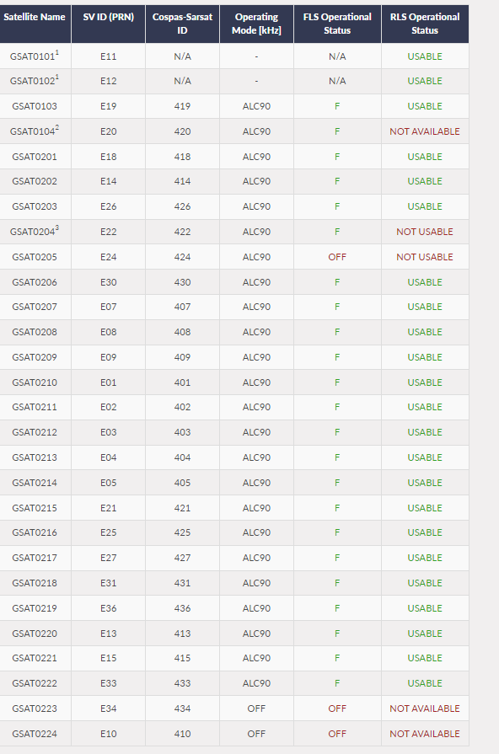
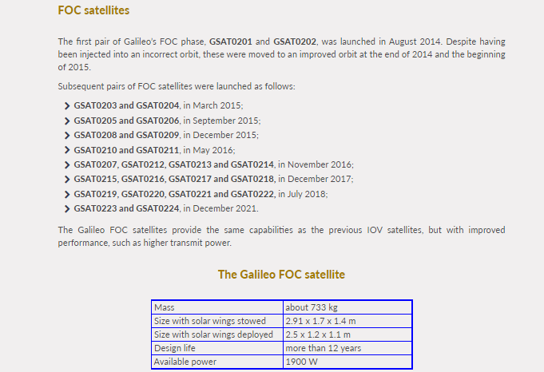
2: Sistemas Existentes
https://www.gsc-europa.eu/

Slide 18


2: Sistemas Existentes
COMPASS
Beidou-3
(China)
2000: Inicio BeiDou-1
2007: Final de BeiDou-1 (4 satélites geoestacionarios)
2007: Lanzamiento del Compass-M1 para validar las frecuencias de BeiDou-2
2009: Lanzamiento del Compass-G2 (no operativo)
2010: Lanzamiento del Compass-G1;G3;G4 y IGSO1;IGSO2
2011: Lanzamiento IGSO3; IGSO4; IGSO5.
2012: Lanzamiento G5;G6 y M3;M4;M5;M6
2015: Lanzamiento 4 satélites
2016: Lanzamiento satélites 18º y 19º
2017: Lanzamiento 2 satélites
2018: Lanzamiento 6 satélites
2019: Lanzamiento 1 satélite
2020: 34 satélites operativos Global
19 satélites + 5 geosincronos. Altitud: 21.500 km
Situados en 6 planos orbitales a 55º desde el Ecuador.
Periodo: 12 horas

Slide 19
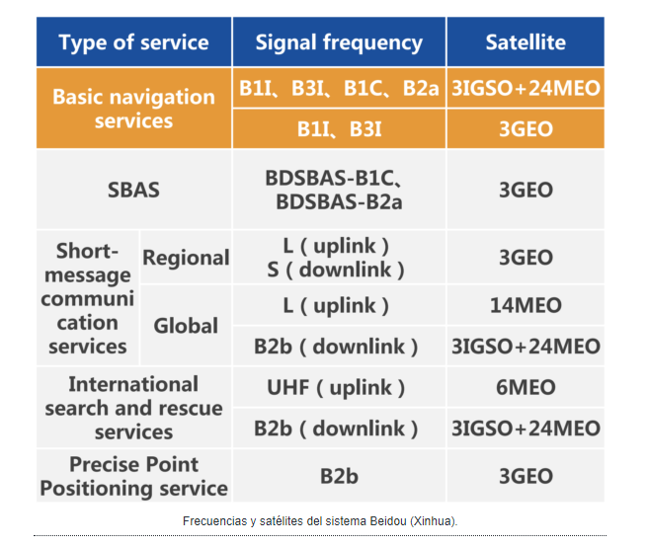
2: Sistemas Existentes
http://en.beidou.gov.cn/

Slide 20
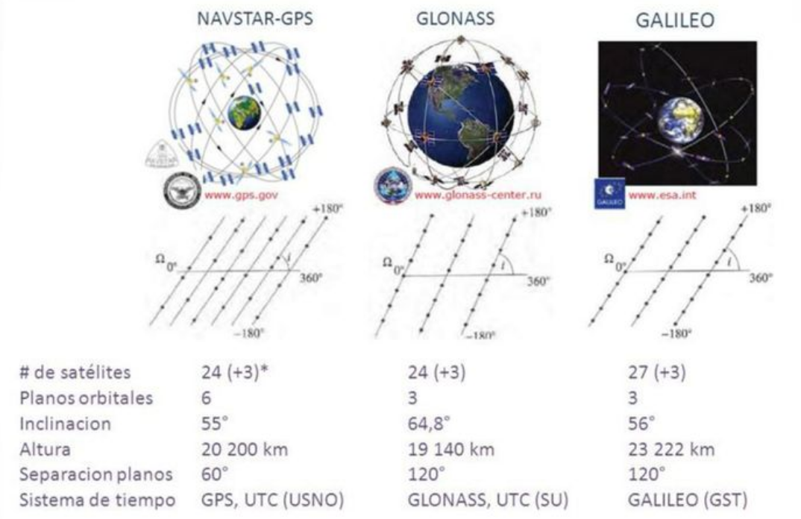
2: Sistemas Existentes

Slide 21
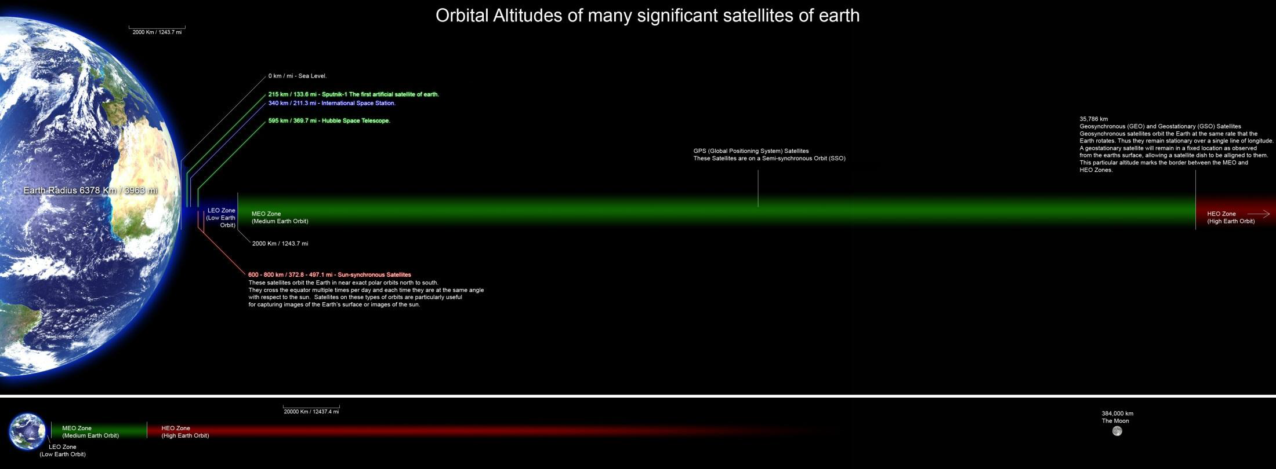
2: Sistemas Existentes

Slide 22
2: Sistemas Existentes

Slide 23
2: Sistemas Existentes

Slide 24
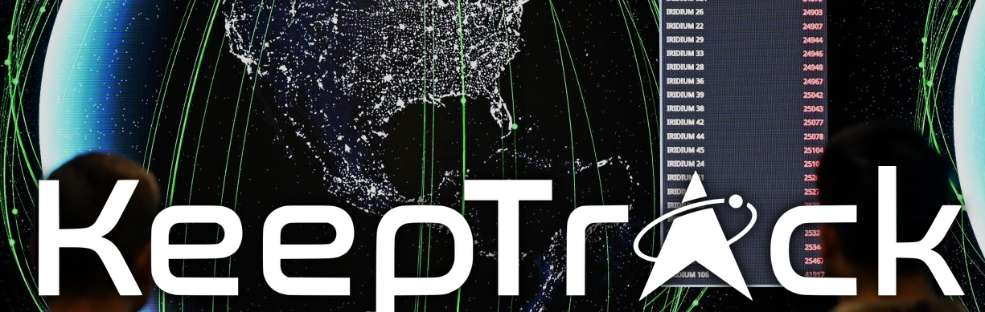
2: Sistemas Existentes

Slide 25
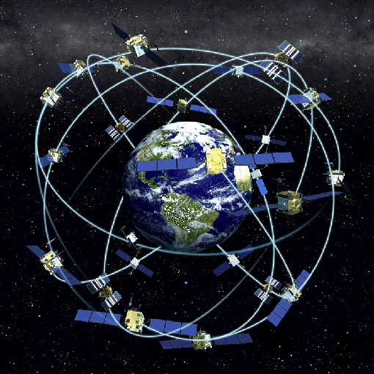
3 : Global Navigation Satellite System
El Sistema de Posicionamiento Global (GPS) se compone de 3 segmentos:
1.- Espacial
Constelación de satélites (vida media 5-10 años)

Slide 26
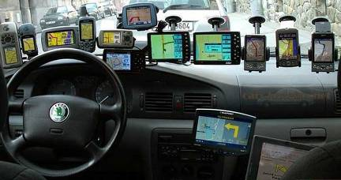
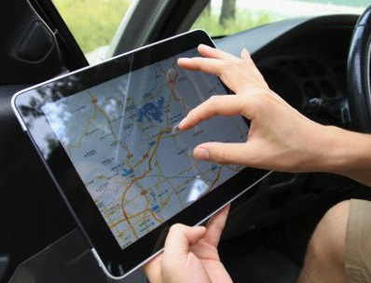
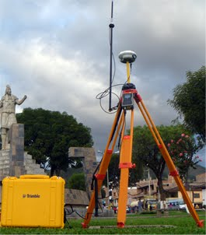
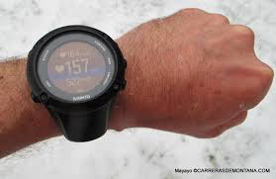
3 : Global Navigation Satellite System
El Sistema de Posicionamiento Global (GPS) se compone de 3 segmentos:
2.- Usuario
Cualquiera que reciba las señales con un receptor.
El receptor consta de una antena, decodificador de la señal y una unidad de gestión.

Slide 27
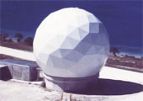
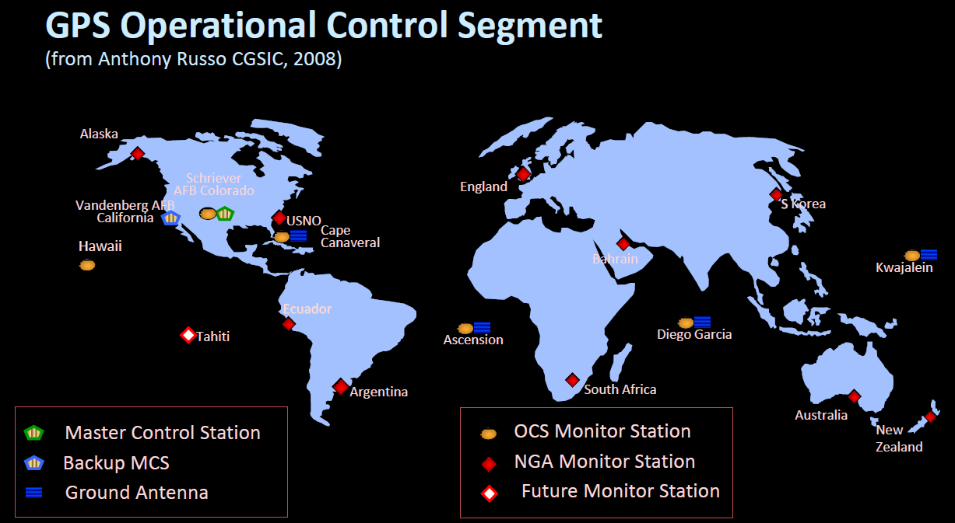

3 : Global Navigation Satellite System
El Sistema de Posicionamiento Global (GPS) se compone de 3 segmentos:
3.- Control
Seguimiento continuo de los satélites

Slide 28
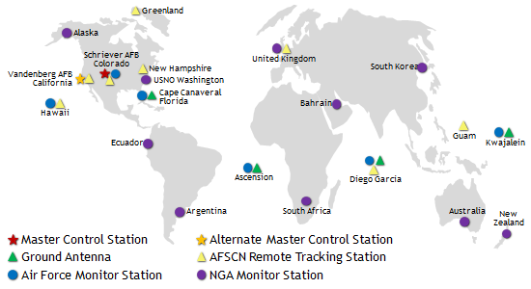
3.1 : GNSS - GPS

Slide 29
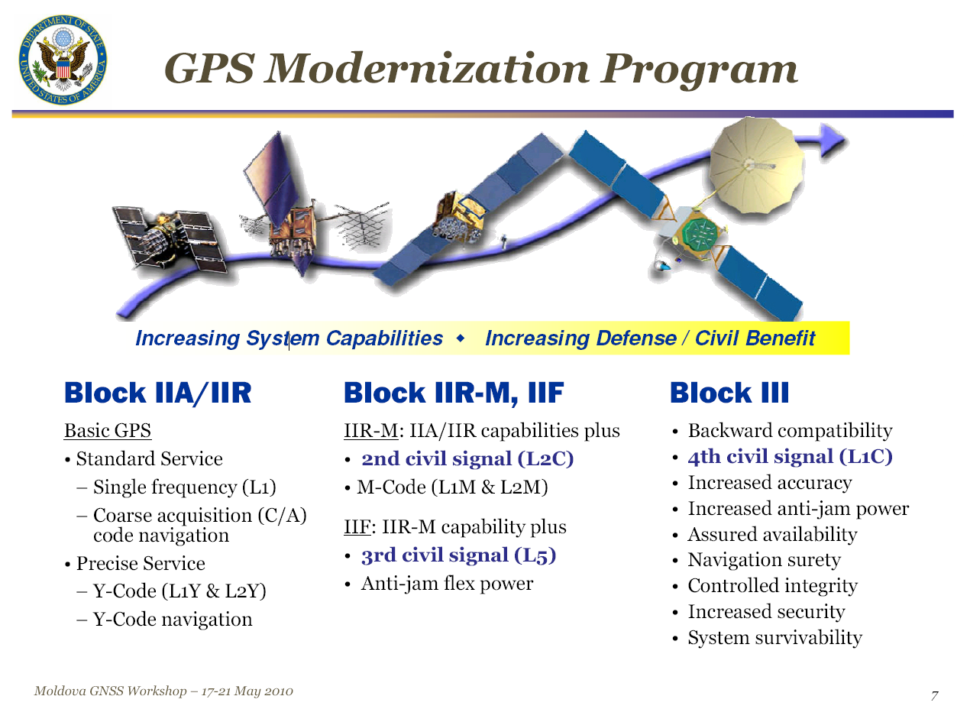
3.1 : GNSS - GPS

Slide 30
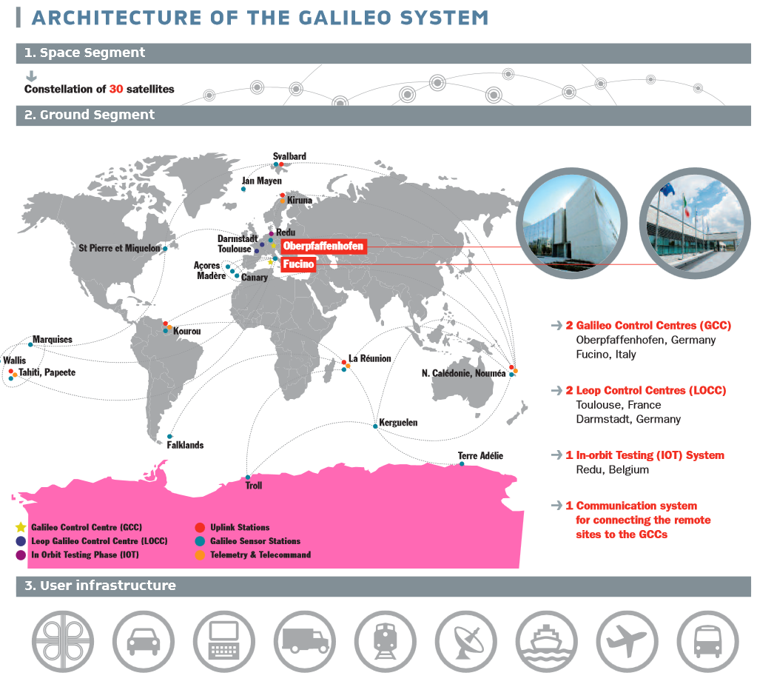
3.2 : GNSS - GALILEO

Slide 31
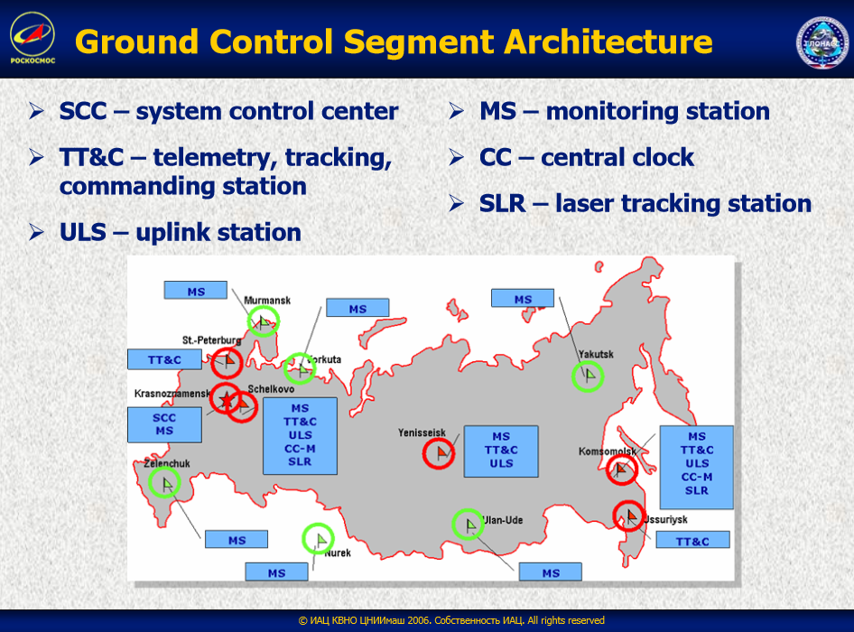
3.3 : GNSS - GLONASS

Slide 32
4: Funcionamiento de los Sistemas GNSS
Funcionamiento de los Sistemas GNSS
Los satélites emiten de forma continua señales de radio (radiofrecuencias) en la banda “L” (1 a 2 Ghz) del espectro electromagnético.
La zona del espectro electromagnético en la que se emiten esta regulada por la Unión Internacional de Telecomunicaciones (ONU).
A las ondas emitidas se las denomina “portadoras” y están moduladas por la señal que se quiere transmitir.
(Modular es el conjunto de técnicas que permiten transportar información sobre la onda variando alguno de sus parámetros.)

Slide 33
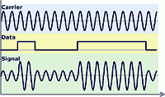
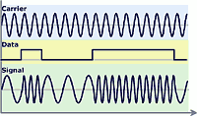
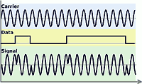
4: Funcionamiento de los Sistemas GNSS
Modulación de Amplitud de onda (AM)
Modulación de Frecuencia de onda (FM)
Modulación de Fase de onda.
El seno de oscilación se interrumpe y se inicia con una diferencia de fase de 180º.

Slide 34
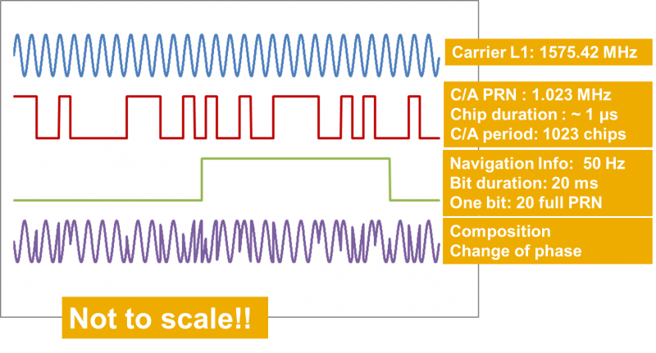
4: Funcionamiento de los Sistemas GNSS
Componentes de la señal “L” emitida:
El desplazamiento de Fase es reconocido por el receptor adecuado y el dato puede ser reconstruido.

Slide 35
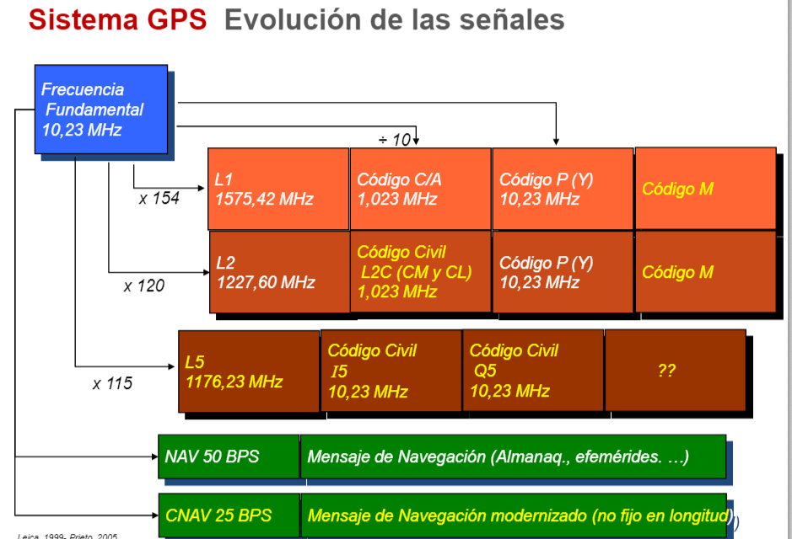
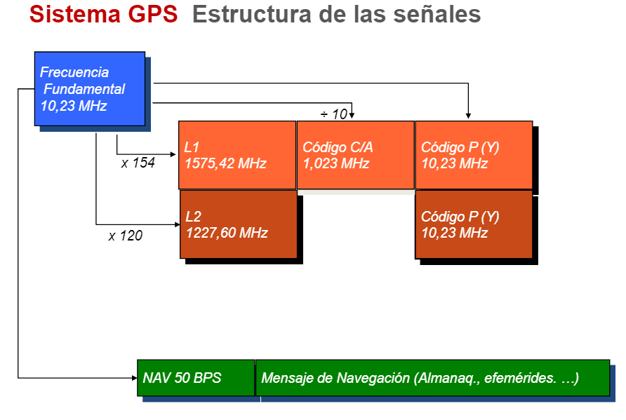
4: Funcionamiento de los Sistemas GNSS
Estructura señales

Slide 36

4: Funcionamiento de los Sistemas GNSS
Estructura señales
1 Hz = 1 oscilación / seg
1 MHz = 1.000.000 oscilaciones / seg
l = 300.000 (km/s) / 1 (Hz/s) = 300.000 km
L1 = 1575.42 Mhz
L1 = 300.000 km / 1.575,42 MHz
L1 = 30.000.000.000 cm / 1.575.420.000 Hz = 19,04 cm
L1 = 19,04 cm
L2 = 24,44 cm
L5 = 25,50 cm

Slide 37
4: Funcionamiento de los Sistemas GNSS
L1 – (1575.42 Mhz)
Mensaje de navegación (almanaque y efemérides)
Código C/A (coarse-acquisition)
Código encriptado preciso P(Y)
L2 – (1227.60 Mhz)
Código encriptado preciso P(Y)
Código L2C (civil) a partir de Block-IIR-M

Slide 38
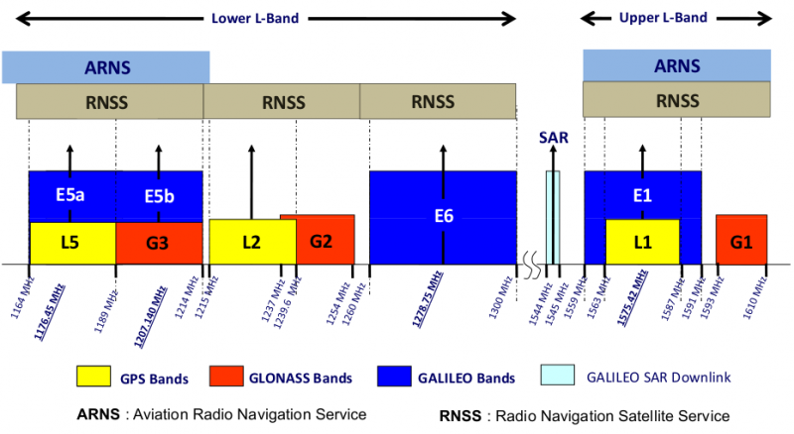
4: Funcionamiento de los Sistemas GNSS
Asignación de frecuencias y bandas.
Múltiples servicios y usuarios coexisten en el mismo rango

Slide 39
5: Cálculo de la posición
Las posiciones instantáneas de los satélites son siempre conocidas
Estaciones que supervisan con gran precisión las órbitas de los satélites, procesan e intercambian información.
Cálculo de la posición

Slide 40
5: Cálculo de la posición
Los mensajes de radio enviados por los satélites son captados por los receptores en tierra
Fundamento de la medición:
Tiempo de desplazamiento de la señal de radio entre satélite y receptor.
Distancia= V * T
V: Velocidad ondas
(V. Luz=299.792 km/s)
T: tº transcurrido en el
trayecto del mensaje

Slide 41
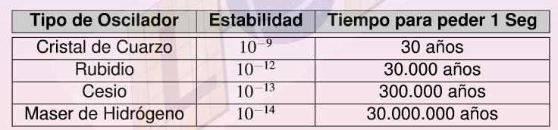
5: Cálculo de la posición
¿Cuánto tiempo tarda en llegar la señal del satélite?
20.200 (km) / 299.792 (km/s) = 0,067 s
Error de 1 microsegundo ms (10⁻⁶ s) * 299.792 km/s = 300 m
IMPORTANCIA de la medición del Tiempo
Satélites : RELOJES MUY PRECISOS. ATÓMICOS E HIDRÓGENO (menos nanosegundos (10⁻⁹ s))
Receptores: MENOS PRECISO. CUARZO (nanosegundos)

Slide 42
5: Cálculo de la posición
Procesado de los datos
El receptor tiene que:
Cada satélite GNSS transmite una señal que está modulada con un código único para cada satélite, código de pseudorango - C/A code (Coarse adqusition). – Código e información satélite (reloj y parámetros orbitales).
Cuando el receptor recibe la señal, busca este código y lo compara con las secuencias de códigos almacenadas en su base de datos. Busca una coincidencia.
Determinación del tiempo - El código C/A tiene una estructura repetitiva, lo que significa que se puede usar para medir el desfase temporal entre el código que el satélite ha transmitido y el que el receptor recibe. La clave aquí es que el receptor debe sincronizar su reloj con el código C/A que está recibiendo.

Slide 43
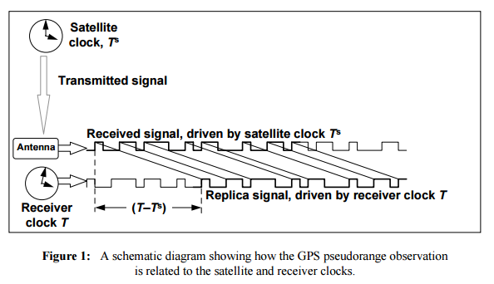
5: Cálculo de la posición
¿Cómo se mide el tiempo de viaje de la señal?
http://uacg.bg/filebank/att_2806.pdf

Slide 44
5: Cálculo de la posición
Código C/A (Coarse Acquisition):
Unidad del código “Chip”
Código C/A (Coarse Acquisition):
Tiempo de repetición 1 mseg (0,001seg)
Código C/A (Coarse Acquisition):
La distancia mínima identificable sería la correspondiente a 1 chip.
299,792 km/seg * 0,001 seg = 300 m.
Código C/A (Coarse Acquisition):
El receptor puede ajustar la medida en el Chip hasta 1%.
300 m * 0,01 = 3 m.

Slide 45
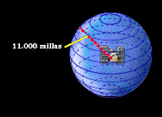
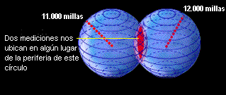
5: Cálculo de la posición
Fijación de la posición
Son necesario, al menos, cuatro satélites para fijar la posición correcta.
Un satélite captado:
El receptor sabe que se encuentra en algún lugar de esta esfera.
Dos satélites captados:
Dos mediciones nos sitúan en algún lugar de esta circunferencia.

Slide 46
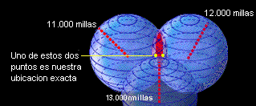
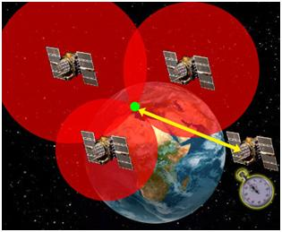
5: Cálculo de la posición
Fijación de la posición
Son necesario, al menos, cuatro satélites para fijar la posición correcta.
Tres satélites captados:
Tres mediciones nos sitúan en uno de estos dos puntos, uno de ellos de coordenadas fuera de rango.
Cuatro satélites captados:
El cuarto satélite resuelve la incógnita del sincronismo. Es necesario para corregir los relojes de los receptores.

Slide 47
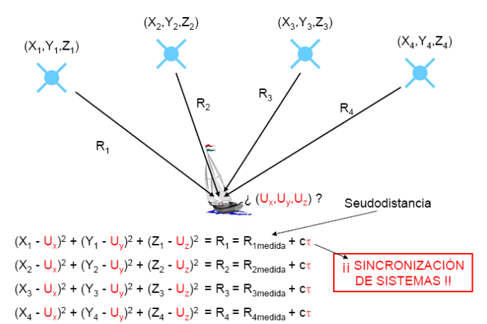
5: Cálculo de la posición
Fijación de la posición
Son necesario, al menos, cuatro satélites para fijar la posición correcta.

Slide 48
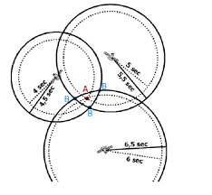
5: Cálculo de la posición
IMPORTANCIA DE MEDIR EL TIEMPO DE FORMA EXACTA

Slide 49
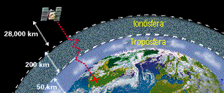
6: Fuentes de Error
Fuentes de Error
En los Satélites
Debido al reloj
Debidos al desplazamiento orbital
En la Atmósfera
Demora ionosférica
Demora troposférica
Interferencias naturales
Interferencias provocadas (jamming)

Slide 50
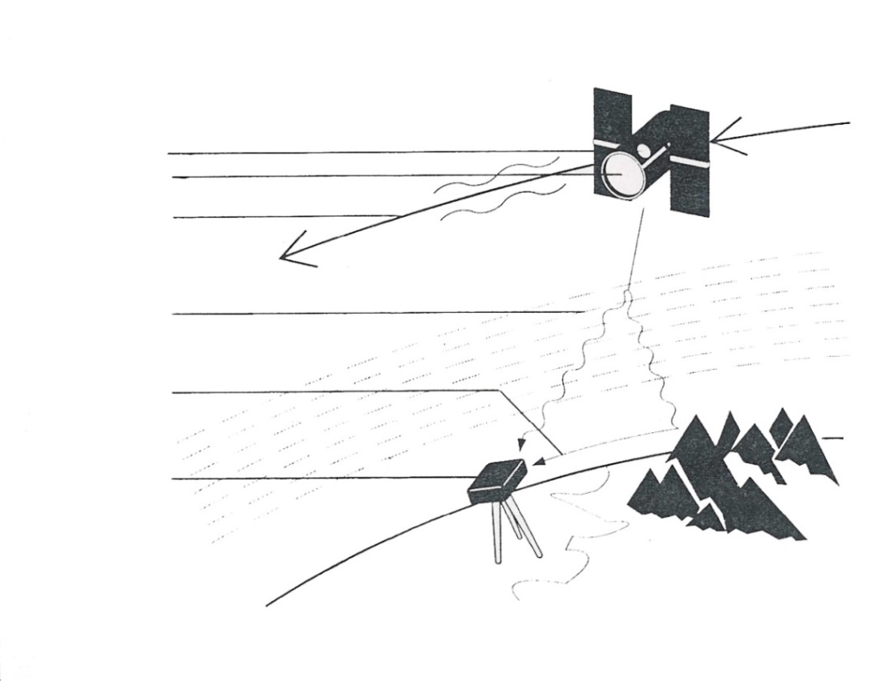
6: Fuentes de Error
En la recepción
Trayectoria múltiple (multipath)
Posición relativa de los satélites
Calidad del receptor
Disponibilidad selectiva
hasta mayo de 2000

Slide 51
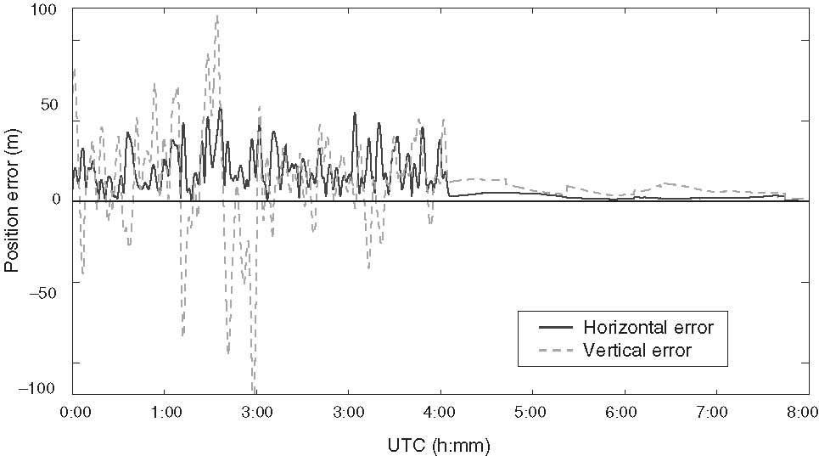
6: Fuentes de Error

Slide 52
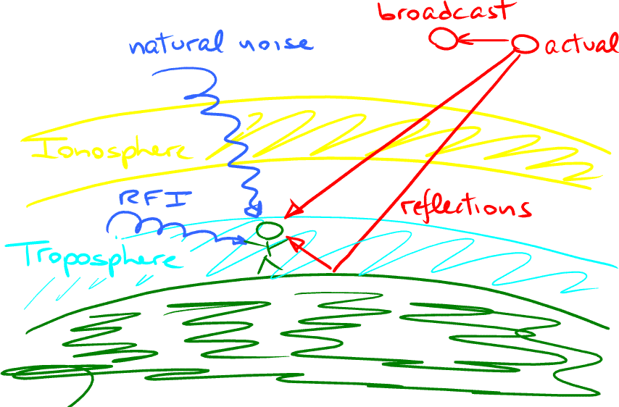
6: Fuentes de Error

Slide 53
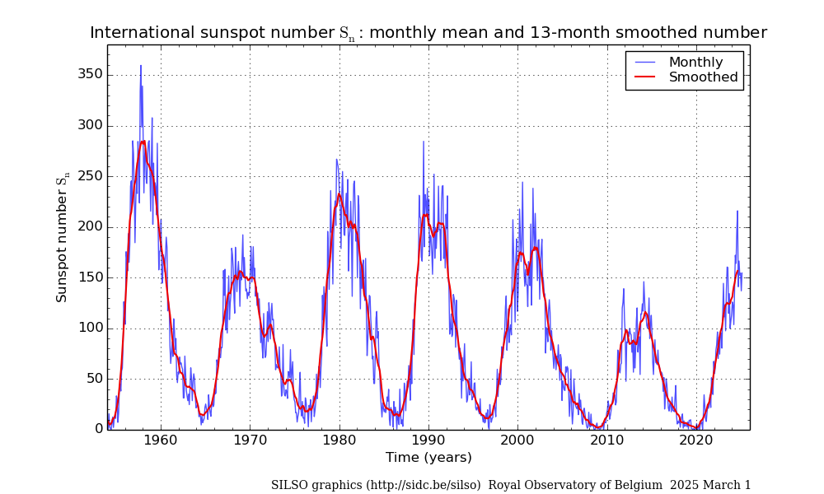
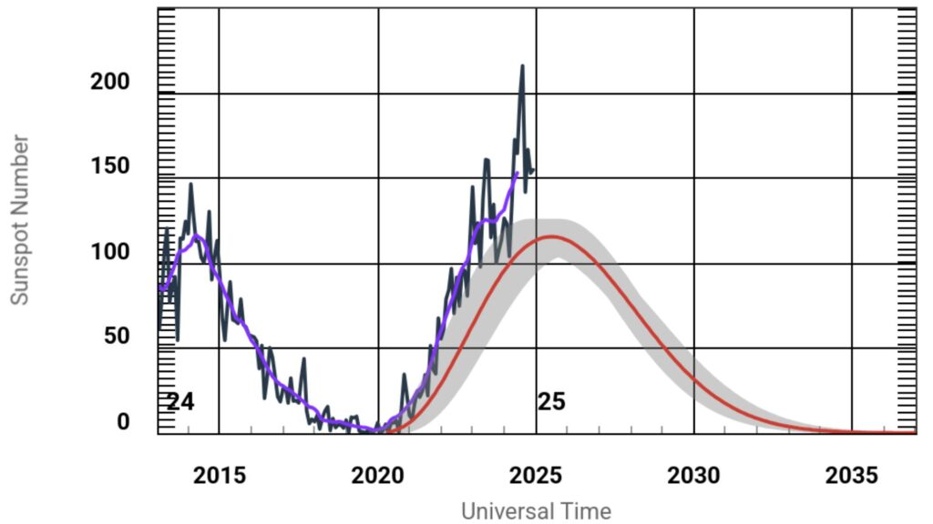
6: Fuentes de Error

Slide 54
6: Fuentes de Error
CAUSA | GPS autónomo (m) | Diferencial (m)
Reloj de satélite | 1,5 | 0
Error orbital | 2,5 | 0
Ionosfera | 5 | 0,4
Troposfera | 0,5 | 0,2
Receptor | 0,3 | 0,3
Multisenda | 0,6 | 0,6
Interferencias | 0,3 | 0,3
*SA | >100 | 0

Slide 55
7: Corrección Diferencial - DGPS
Corrección Diferencial DGPS
1-. Se emplean dos o más receptores.
2.- Estación Base se ubica en un punto conocido.
3-. Receptores móviles captan datos de posiciones desconocidas.
4.- La Base comunica al móvil las correcciones a realizar.

Slide 56
7: Corrección Diferencial - DGPS
Tipos de Corrección Diferencial
1-. TIEMPO REAL
A
B
BASE
Posición conocida
MÓVIL
Posición desconocida

Slide 57



7: Corrección Diferencial - DGPS
Tipos de Corrección Diferencial
2-. POST-PROCESO (gabinete)
Estación de Referencia en posición conocida
Móvil en una posición desconocida
Los datos se procesan en gabinete

Slide 58
7: Factores que influyen en la Exactitud
Exactitud y Precisión
Exactitud: Cercanía al valor real / Precisión: mismo resultado
La exactitud varía desde menos de 1 cm a más de 10 m.
Las mediciones horizontales son de 2 a 5 veces más exactas que las verticales.
Factores que afectan:
Disponibilidad de satélites y su situación
Calidad y tipo del equipo
Procedimientos de la colección de datos
Configuración de parámetros de colección de datos
Postprocesamiento de datos

Slide 59




7: Factores que influyen en la Exactitud
Disponibilidad de satélites y su situación

Slide 60

8: Factores que influyen en la Exactitud
Disponibilidad de satélites y su situación

Slide 61
7: Factores que influyen en la Exactitud
Calidad y Tipo de Equipo
Calidad de los receptores. Depende del fin al que se destine.
(Navegación, GIS, Topográfico, Geodésico)
Número de canales simultáneos
(número de satélites que es capaz de seguir a la vez)
Utilización simultánea de varias constelaciones de satélites:
(GPS, GLONASS, GALILEO, BEIDOU)

Slide 62
7: Factores que influyen en la Exactitud
Técnicas de Observación
Según las observaciones registradas:
Pseudodistancias - Código C/A
Medida de Fase portadora
Según el tipo de observación:
Absoluta
Diferencial
Dependiendo del movimiento de los receptores:
Estático
Cinemático
Dependiendo del momento en que se efectúa el cálculo:
Postporceso
Tiempo Real

Slide 63

8: Factores que influyen en la Exactitud
Post-procesado de los datos
Tipo de procesado:

Slide 64

8: Factores que influyen en la Exactitud
Post-procesado de los datos
Procesado de fase:

Slide 65


Slide 66
http://glonass-iac.ru/en/
http://www.n2yo.com/?s=39155
https://www.gsc-europa.eu/system-status/Constellation-Information
https://www.usegalileo.eu/ES/inner.html#data=smartphone

Slide 67


Ariane 5
Soyuz

Slide 68



Slide 69



Slide 70



Slide 71



Slide 72




Slide 73
Launch order of winners of the Galileo Chidlren's Drawing Competition
N° | Country | Winning Child | N° | Country | Winning Child
1 | Belgium | Thijs | 15 | Luxembourg | Alizée
2 | Bulgaria | Natalia | 16 | Hungary | Lisa
3 | Czech Republic | David | 17 | Malta | Kimberley
4 | Denmark | Sif | 18 | The Netherlands | Tijmen
5 | Germany | Doresa | 19 | Austria | Nicole
6 | Estonia | Milena | 20 | Poland | Zofia
7 | Ireland | Adam | 21 | Portugal | Alexandre
8 | Greece | Anastasia | 22 | Romania | Irina
9 | Spain | Alba | 23 | Slovenia | Tara
10 | France | Oriana | 24 | Slovakia | Samuel
11 | Italy | Antonianna | 25 | Finland | Anna
12 | Cyprus | Andriana | 26 | Sweden | Ellen
13 | Latvia | Liene | 27 | United Kingdom | Patrick
14 | Lithuania | Danielè

Slide 74

This figure was uploaded by Dennis Denis Ávila

Slide 75

Celeste
La misión Celeste es una nueva iniciativa de la Agencia Espacial Europea (ESA) que intenta probar el uso de una constelación en Órbita Terrestre Baja (LEO) para geoposicionamiento mediante un sistema de navegación.
Satélites: (In Orbit Demostration)
IOD-1 (12U) cubesat – GMV
IOD-2 (16U) cubesat – Thales Alenia
Lanzamiento: 28 marzo 2026
Recepción de la primera señal de navegación: 8 abril 2026
Constelación: 12 satélites (10 operativos + 2 reserva)
Orbita: 500 km
Despliegue: 2027-2028

Slide 76
Celeste
Su propósito principal es actuar como una capa complementaria para el sistema Galileo para:
  Aumentar la Resiliencia: Proporcionar señales de navegación más difíciles de interferir o "hackear" (anti-spoofing) gracias a que, al estar más cerca, la señal llega con mucha más potencia.
  Mejorar la Navegación Urbana: Facilitar que el GPS/Galileo funcione mejor en "cañones urbanos" (calles con edificios muy altos) donde las señales de los satélites lejanos suelen rebotar o perderse.
  Probar Nuevas Frecuencias: Experimentar con bandas de radio diferentes (como la banda S o UHF) que no se usan en los sistemas actuales para ver si son más eficientes.
  Reducir el Tiempo de Convergencia: Ayudar a que los dispositivos (como tu móvil o un coche autónomo) obtengan una posición precisa de forma mucho más rápida.
  Demostración Tecnológica: Validar que es viable y económico mantener una constelación de satélites pequeños para tareas de posicionamiento global.

Slide 77
Celeste
Algunas diferencias entre Galileo y Celeste:
  1. La Ley del Cuadrado Inverso (Potencia)
Como los satélites de Celeste están a solo 500 km de altura frente a los más de 23.000 km de Galileo, la señal tiene que recorrer una distancia muchísimo menor.
Tiempo de viaje: 0,07 segundos Galileo – 0,002 segundos Celeste.
Resultado: La señal de Celeste llega a la Tierra con una potencia hasta 100 veces superior. Esto permite que el receptor reciba la señal incluso dentro de edificios o bajo follaje denso, donde Galileo normalmente falla.
  2. Geometría Dinámica (Cambio de ángulo)
Los satélites de órbita media (Galileo) se mueven lentamente desde nuestra perspectiva en el suelo. Los satélites de órbita baja (Celeste) cruzan el cielo muy rápido.
Ventaja: Al cambiar de posición tan rápido, los satélites "ven" el entorno desde muchos ángulos en poco tiempo. Esto ayuda a resolver el problema de los rebotes de señal (multitrayecto) en las ciudades, permitiendo que el receptor calcule su posición mucho más rápido.

Slide 78
Celeste
Algunas diferencias entre Galileo y Celeste:
  3. Efecto Doppler (Velocidad)
  Cada 90 min una vuelta a la Tierra.
Debido a su alta velocidad orbital (unos 27.000 km/h frente a 13.000 km/h), las señales de Celeste experimentan un Efecto Doppler muy marcado (el cambio de tono que escuchas cuando pasa una ambulancia).
Utilidad: Este cambio de frecuencia tan drástico es una firma única. Hace más difícil de falsificar por un atacante en tierra, lo que convierte a Celeste en un escudo contra spoofing (señales falsas de GPS).

Slide 79


Celeste

Slide 80

Señales de navegación bidireccionales en banda S, para capacidades de posicionamiento avanzadas mediante ondas satelitales 5G.
Celeste
Frecuencias de las señales:
S-band: Señales de navegación bidireccionales en banda S, para capacidades de posicionamiento avanzadas mediante ondas satelitales 5G.
C-band: Señales en banda C, para mayor resistencia a interferencias y bloqueos.
UHF: Señales en banda UHF, para una mayor penetración y posicionamiento en interiores.

Slide 81

Curiosidades

Slide 82


Curiosidades

Slide 83


Curiosidades

Slide 84

Curiosidades

Slide 85
https://www.ipses.com/eng/in-depth-analysis/standard-of-time-definition/
http://www.leapsecond.com/m/gps.htm
https://share.google/MmBJixHQnGeIUS8cw

